Slide 1



CUCHARA & CROCHET
Rafael Arellano y Garcia Moreno
Cuchara_crochetemprende@ounlook.com
Telf.0989518661-0967779026
Tulcán-Ecuador

Slide 2

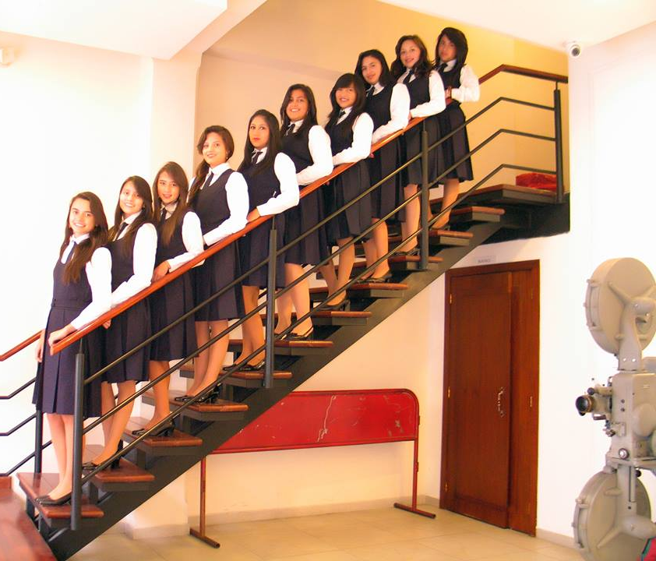
Foto de grupo
Daniela Bolaños
Karla Cadena
Milena Chávez
Jocelyn Chuga
Melanie López
M. Gabriela Narváez
Melanie Narváez
Eleana Pozo
Thamilin Rodríguez
Kamila Suarez

Slide 3

Hola:
Nosotras somos la Mini-Empresa “Cuchara & crochet” del 3er año de bachillerato con énfasis en química y biología de la Unidad Educativa Tulcán en nuestra querida ciudad de Tulcán provincia Carchi, ecuador en nuestra gama de productos nosotras realizamos aretes en mazapán de diferentes estilos y formas, en nuestra línea de alimentos realizamos deliciosos tacos mexicanos.

Slide 4

OBJETIVO GENERAL
Producir y comercializar exquisitos platos mexicanos y una amplia gama de aretes elaborados con distintos materiales. Logrando captar la atención del cliente con productos diferentes; Con una imagen singular, la cual lleve un sello de distinción y compromiso para con la salud y estilo de nuestros clientes, con ingredientes de alto contenido nutricional y materiales de última tendencia y calidad los cuales conllevaran al cumplimiento de nuestro objetivo. Logrando de esta manera satisfacer las necesidades y paladares de los mismos. Ya que un cliente satisfecho vuelve y recomienda.

Slide 5

Visión.
Ser una mini empresa líder en el mercado local, ofreciendo productos de primera calidad. Para nuestros clientes, identificarnos por un trabajo de excelencia, el cual conlleve a una satisfacción de las necesidades del cliente y a levantar en nivel de ventas de la mini empresa

Slide 6

Misión
Obtener reconocimiento por parte de todos nuestros clientes, por medio del amor y pasión, en la elaboración de los productos que ofrecemos, promoviendo un crecimiento personal de nuestras socias, así como también un conocimiento aplicable a nuestro diario vivir.

Slide 7

LA MINI EMPRESA CUCHARA & CROCHET TE OFRECE:
Aretes “Angry Birds”
Código: C135BE
Precio: 0.75 ctvs.
Diseñados con mazapán
¡Pensamos en ti!

Slide 8

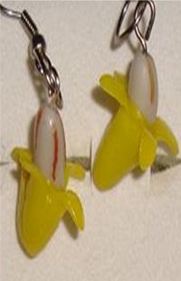
Aretes “Banana na na”
Código: C135BE
Precio: 0,75 ctvs.
Diseñados con masapan
¡Pensamos en ti!

Slide 9

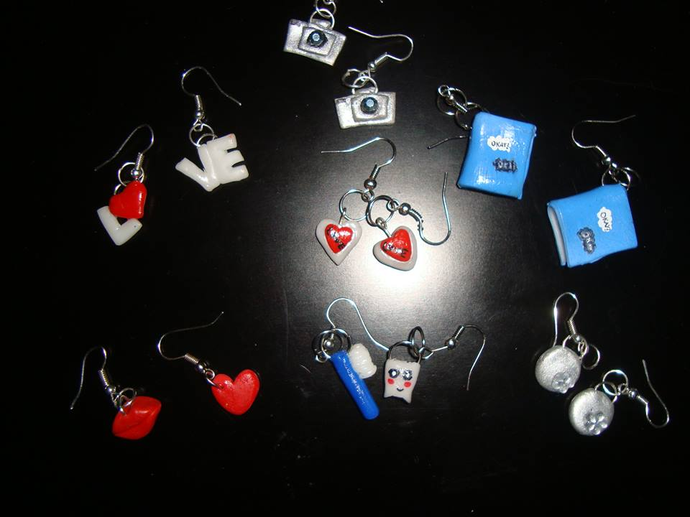
Aretes “Cámara”
Código: C135BE
Precio: 0,75 ctvs.
Diseñados con mazapán
¡Pensamos en ti!

Slide 10
Aretes “Lo-ve”
Código: C135BE
Precio: 0,75 ctvs.
Diseñados con masapan
¡Pensamos en ti!

Slide 11

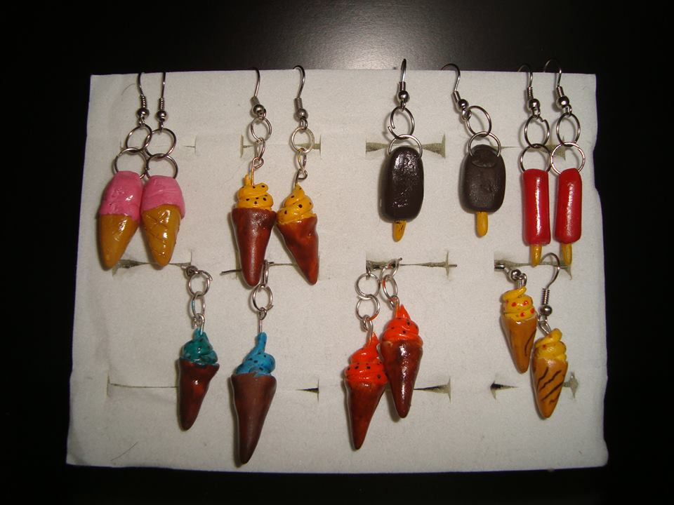
Aretes “Helados Chispita”
Código: C135BE
Precio: 0,75 ctvs.
Diseñados con masapan
¡Pensamos en ti!

Slide 12
Aretes “Conejos”
Código: C135BE
Precio: 0.75 ctvs.
Diseñados con mazapán
¡Pensamos en ti!

Slide 13

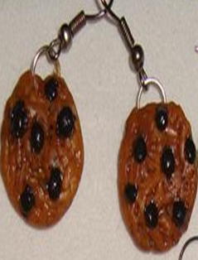
Aretes “Cookies”
Código: C135BE
Precio: 0,75 ctvs.
Diseñados con masapan.
¡Pensamos en ti!

Slide 14

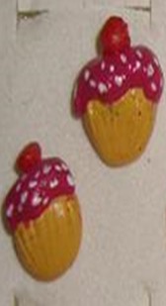
Aretes “Cupcakes”
Código: C135BE
Precio: 0,75 ctvs.
Diseñados con masapan
¡Pensamos en ti!

